Slide 1
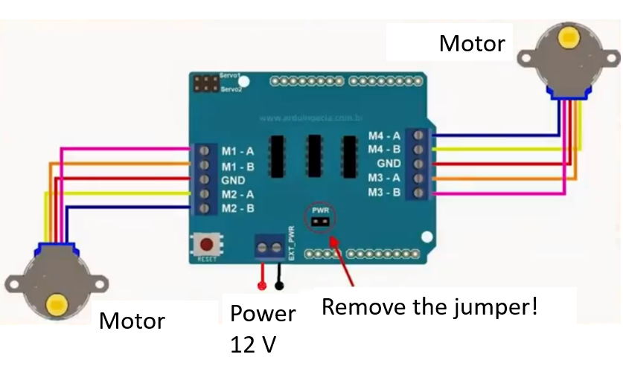
ARDUINO CNC WIRINGS

